Slide 1
Penjelasan Pelaksanaan BINUS Online Learning
Orientasi Mahasiswa Baru
Ganjil 2020/2021

Slide 2
Agenda
Pengenalan BINUS Online Learning
Kodefikasi
Metode Pembelajaran
Internasionalisasi
Nilai

Slide 3
Pengenalan BINUS Online Learning

Slide 4
BINUS Online Learning
BINUS UNIVERSITY adalah lembaga pendidikan berbasis teknologi informasi yang sudah berpengalaman menggunakan teknologi informasi dan komunikasi (ICT) dalam kegiatan akademik maupun operasional
Sejak tahun 2001, BINUS UNIVERSITY sudah menerapkan sistem pembelajaran multi channel learning dengan Learning Management System yang dibangun sendiri – BINUSMAYA
Dengan pengalaman dan bekal yang dimilikinya, BINUS UNIVERSITY menyiapkan dan menyelenggarakan BINUS Online Learning

Slide 5

BINUS Online Learning
BINUS Online Learning adalah pembelajaran melalui website https://ol.binus.ac.id
sebagai media belajar online bagi individu yang ingin belajar dan mengembangkan diri tanpa harus terikat dengan jadwal dan tempat tertentu

Slide 6
Karakteristik Program
Mahasiswa BINUS Online Learning adalah Mahasiswa BINUS University dengan kewajiban dan hak yang sama dengan mahasiswa reguler, namun dalam interaksi dan pembelajarannya menggunakan sistem Online Learning
Mahasiswa harus memiliki kemampuan dan motivasi belajar mandiri yang lebih baik dari mahasiswa reguler dan aktif dalam berinteraksi dengan dosen dan dengan rekan mahasiswa
Kurikulum yang dilaksanakan adalah kurikulum program studi
Keunggulan Program : Fleksibel, Berkualitas, Pembelajaran global
Lulusan BINUS Online Learning mendapatkan gelar sesuai dengan aturan yang berlaku

Slide 7
Fasilitas untuk Mahasiswa
Mahasiswa program BINUS Online Learning menjadi anggota BINUSIAN
Setiap mahasiswa :
Menggunakan Learning tools ( aplikasi Learning Management System / LMS)
Mendapatkan Kartu Mahasiswa (BINUSIAN Card Flash)
Menggunakan fasilitas di kampus BINUS University, seperti :
Library : buku, e-jurnal dan e-book
Ruang kelas dan lab (sesuai jadwal yang ditentukan)
Fasilitas umum di kampus
Free akses INTERNET (memakai di dalam kampus)
Layanan informasi dan administrasi (sesuai aturan dan sistem yang ditetapkan)

Slide 8
Pengelola BINUS Online Learning
Rector | Prof. Dr. Ir. Harjanto Prabowo, MM
Director | Agus Putranto, S.Kom., MT., M.Sc
Academic & Program Senior Manager | Bambang Dwi Wijanarko, S.Si., M.Kom
Operation Senior Manager | Vini Mariani, S.Kom., MM
Academic and Product Development Manager | Yulyani Arifin, S.Kom., MM
Head of Program – Information Systems | Titan, S.Kom., MMSI
Head of Program – Management | Dr. Hartiwi Prabowo, SE, MM
Head of Program – Accounting | Aries Wicaksono, S.Kom., M.Ak Nuraini Sari, S.E., M.Acc.
Head of Program – Computer Science | Dr. Suharjito, S.Si, MT Novita Hanafiah, S.Kom., M.Sc
Head of Program – Industrial Engineering | Taufik, S.T., M.M., Ph.D
Student Registration Section Head | Siti Hadijah, SE
Learning Service Section Head | Siti Maryam, S.Kom, M.MSI

Slide 9





Komunitas dan Layanan Mahasiswa
Komunitas :
BINUS University Online Learning
binusonlinelearning
binusonline
Layanan Mahasiswa :

Slide 10
Kodefikasi

Slide 11
Nomor Induk Mahasiswa
Terdiri dari 10 digit :
Digit 1 dan 2 = target rata-rata tahun lulus
Digit 3 - 10 = nomor urut
NIM sangat penting untuk diingat, karena akan digunakan sebagai identitas mahasiswa dengan terkait perkuliahan dan administrasi kampus
Digit 1 dan 2 mengingatkan
tahun lulus tepat waktu untuk mhs
SMA -> S1 Tahun 2023/2024
D3 -> S1 Tahun 2021/2022
Contoh : | 2400456872
Artinya : | 24 – target rata tahun lulus : 2024
 | 00456872 - No. urut Binusian

Slide 12
Metode Pembelajaran

Slide 13
Kegiatan Pembelajaran
TAHUN 1
TAHUN 2
TAHUN 3
TAHUN 4
SEMESTER 1
SEMESTER 2
PERIODE 1
PERIODE 2
MATAKULIAH 1
MATAKULIAH 2
MATAKULIAH 3

Slide 14



Metode Pembelajaran
SELF LEARNING
FORUM DISKUSI
KUIS
TUGAS
2
4
10
Ujian
VICON LECTURING
F2F
TUTORIAL
PERTEMUAN
ONLINE
1
2
3
4
5
6
7
8
9
10
11
12
13
14
15
16
sesi
tutorial
lecturing
online

Slide 15
Metode Pembelajaran
2
4
10
Ujian
1
2
3
4
5
6
7
8
9
10
11
12
13
14
15
16
Week | 1/2 | 1 | 2 | 3 | 4 | 5 | 4/5 | 4/5 | 6/7 | 6 | 7 | 8 | 9 | 10 | 9/10 | 9/10 | 11
Sesi | 1 | 2 | 3 | 4 | 5 | 6 | 7 | 8 | 9 | 10 | 11 | 12 | 13 | 14 | 15 | 16 | Ujian
Mode | VC1 |  |  |  |  |  |  |  | VC2
 |  | SL1 | SL2 | SL3 | SL4 | SL5 |  |  |  | SL6 | SL7 | SL8 | SL9 | SL10
 |  | FD1 | FD2 | FD3 | FD4 | FD5 |  |  |  | FD6 | FD7 | FD8 | FD9 | FD10
 |  |  | TG1 | TG2 | TG3 |  |  |  |  |  | TG4 | TG5 | TG6
 |  |  |  |  |  | KUIS1 |  |  |  |  |  |  |  | KUIS2
 |  |  |  |  |  |  | TM1VC | TM2VC |  |  |  |  |  |  | TM1F2F | TM3F2F
1
2
3
4
5
6
7
8
9
10
11
12
13
14
15
16
Ujian
Catatan: Ujian dilaksanakan pada minggu ke-11
VC = kuliah tatap muka Video Conference; TG = terdiri dari tugas kelompok dan tugas personal.
SL = Self Learning; FD = forum diskusi
TM = kuliah tatap muka (tutorial), dilakukan secara F2F (onsite / video conference @50 menit)

Slide 16
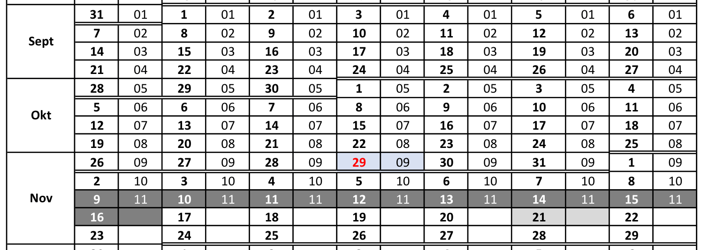
Kalender Akademik Ganjil 20/21 Periode _
1
Kuliah Online MingguPertama
Ujian Online : 9 – 15 Nov 2020

Slide 17
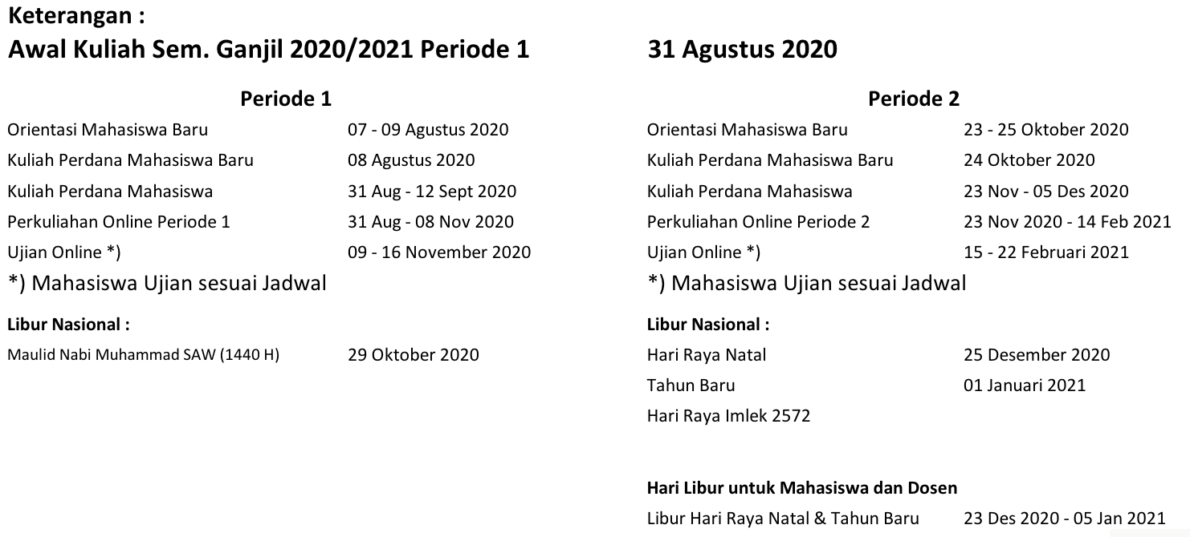
Kalender Akademik Ganjil 20/21 Periode _
1
Awal Kuliah
8
Periode 1

Slide 18
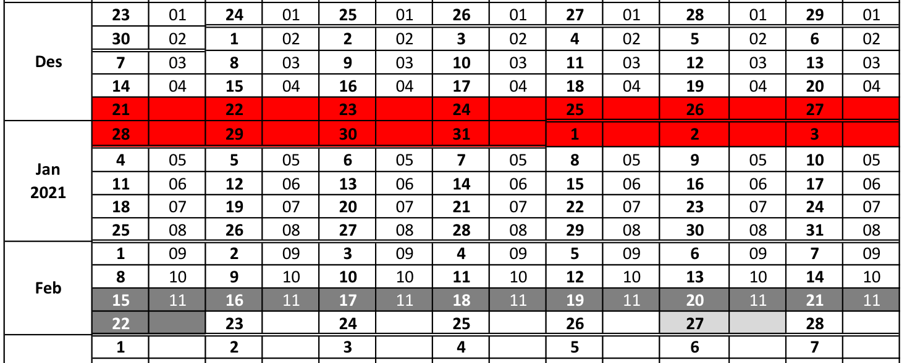
Kalender Akademik Ganjil 20/21 Periode 2
Kuliah Online
Minggu Pertama
Ujian Online : 15 – 21 Feb 2021

Slide 19
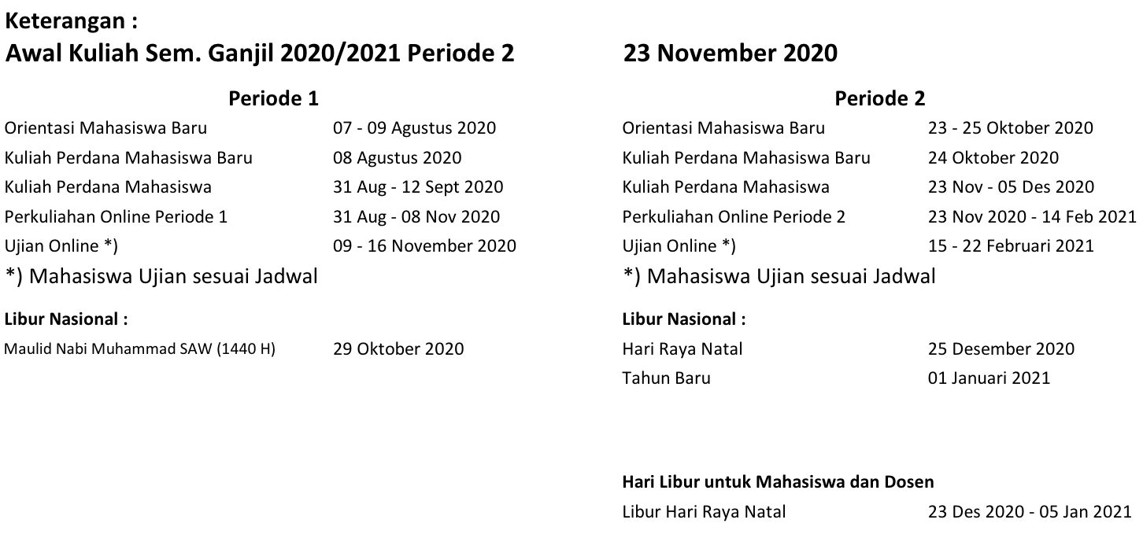
Kalender Akademik Ganjil 20/21 Periode 2
Awal Kuliah
Periode 2

Slide 20
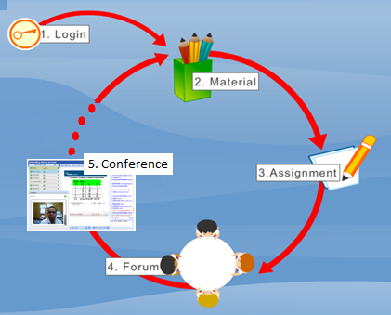




Kuliah Online
Kegiatan Mahasiswa:
Ambil materi dan
belajar mandiri
Diskusi di
forum diskusi
Kerjakan tugas
atau kuis
Bertemu Tatap Muka Video Conference

Slide 21
Model Pembelajaran
Ujian
Capaian Pembelajaran atau
Learning Outcome
Self Learning
Tatap Muka
Face to Face
Multimedia
Powerpoint
Penjelasan umum
Lecturer notes
Bahas kasus
Materi pendukung
Presentasi
Referensi online
Review
Buku
Asignment
Diskusi Online
Personal
Class Room
Team
Team Room
Kuis

Slide 22
Self Learning
Mahasiswa wajib untuk mempelajari semua bahan materi yang ada di LMS :
Power Point + Multimedia
Lecture Notes
Materi Pendukung
Text book / e-book
Mahasiswa wajib untuk mempelajari Text Book / e-book dan Online Readings yang digunakan dalam perkuliahan, yang sudah diinformasikan melalui LMS.

Slide 23



Interaksi Forum Diskusi/Pesan
Forum Diskusi
Class Room adalah tempat berdiskusi dalam forum diskusi dengan teman sekelas dan dosen pengajar
Team Room adalah tempat berdiskusi dalam forum diskusi dengan teman satu kelompok
Diskusi Online
Class Room
Team Room
Pesan
Meet Personal, dengan message mahasiswa bisa berkomunikasi secara personal dengan teman yang diinginkan
Meet the Lecture/Tutor, dengan pesan, mahasiswa dapat berkomunikasi dengan dosen/ pengajar

Slide 24
Forum Diskusi (lanj.)
Mahasiswa wajib Aktif di forum diskusi setiap minggunya :
Menanggapi pertanyaan pengajar
Memberikan pertanyaan
Membuat topik baru
Menanggapi komentar mahasiswa lainnya
Mahasiswa wajib melakukan dalam rentang waktu yang sudah ditentukan (Senin sd Minggu sesuai tanggal).
Diskusi Online
Class Room
Team Room

Slide 25
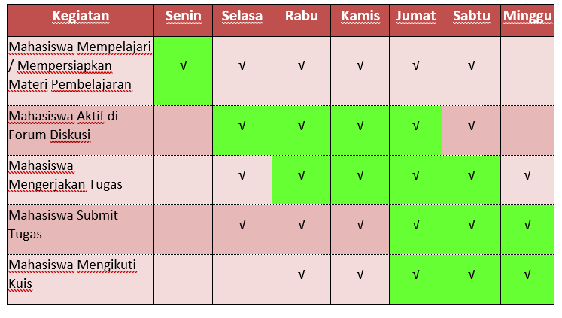

Guideline Aktivitas Harian Mahasiswa
Tugas
Tugas
Tugas
Tugas
Tugas
Tugas
Kuis
Kuis
Kuis
Kuis
Kuis
- Yang disarankan

Slide 26
Tugas dan Kuis
Personal
Kelompok
Tugas
Tugas
Tugas Personal: Tugas yang dikerjakan mahasiswa secara mandiri
Jumlah 2 (dua)
Tugas Kelompok: Tugas yang dikerjakan oleh satu kelompok yang telah ditentukan
Jumlah 4 (empat)
Assignment
Personal
Team
Kuis
Kuis
Kuis
Kuis : Tugas yang dikerjakan mahasiswa secara mandiri dalam durasi waktu tertentu
Jumlah 2 (dua)

Slide 27
Tatap Muka Video Conference
Digunakan sebagai media untuk mendukung interaksi antara mahasiswa dan dosen secara langsung dalam perkuliahan online.
Mahasiswa wajib mengikuti video conference yang diadakan oleh dosen.
Kehadiran Vicon dapat digunakan untuk menambah unsur penilaian dari dosen.
Tatap Muka
Face to Face
Penjelasan umum
Bahas kasus
Presentasi
Review

Slide 28
Ujian
Ujian
Dilaksanakan secara online dan onsite*
Ujian Online
Menggunakan face recognition
Webcam wajib ada
Ujian Onsite
Dilakukan di kampus BINUS
Ada ujian susulan
* Untuk matakuliah tertentu
Ujian

Slide 29
Textbook/e-book
Mahasiswa memiliki buku sendiri
Mahasiswa dapat mencari buku sendiri yang akan diinformasikan pada kuliah tatap muka onsite perdana atau di Learning Management System (LMS) pada minggu pertama perkuliahan

Slide 30
Graduate Development

Slide 31
Graduate Development
Sebagai lulusan BINUS mahasiswa diharapkan memiliki atribut sbb :
Pengalaman Internasional
Pengalaman Industri
Oleh sebab di atas, maka BINUS menyelenggarakan seminar atau konferensi yang wajib diikuti oleh mahasiswa.
Beberapa kegiatan yang dilakukan termasuk:
Seminar dan konferensi internasional (disarankan)
Kursus dan pelatihan di luar negeri
Pertukaran pelajar
Magang di luar negeri
Beasiswa di luar negeri
Seminar dan atau konferensi yang diadakan BINUS University selama masa kuliah

Slide 32
Graduate Development
Pengalaman Internasional
Pengalaman Industri
Diwajibkan mengikuti minimal
3 untuk SMA-> S1 atau
2 untuk D3->S1
Diwajibkan mengikuti minimal
2 untuk SMA->S1 atau
1 untuk D3->S1
Pengalaman | SMA->S1 | D3->S1
International | 3 | 2
Industry | 2 | 1

Slide 33
Graduate Development e-Sertifikat
Dengan cara*
Mengikuti seminar melalui video conference
Untuk video conference tempat terbatas
*Ketentuan selengkapnya akan diberitahukan di setiap acara
*e-sertifikat yang sudah dikeluarkan, mahasiswa wajib mencetak e-sertifikat
E-Sertifikat untuk diserahkan saat pengajuan proposal skripsi dengan jumlah minimal
Sertifikat | SMA->S1 | D3->S1
International Experience | 3 | 2
Sharing Industry | 2 | 1

Slide 34
Nilai

Slide 35
Nilai
Komponen Penilaian | Bobot | Nilai Akhir
Absensi (Tutorial & Video Conference) | 10% | 100%
Keaktifan Forum Diskusi | 10%
Tugas Kelompok | 15%
Tugas Personal | 20%
Kuis | 15%
Ujian Akhir Semester | 30%

Slide 36
Nilai (lanj.)
Berdasarkan perhitungan Nilai Akhir, akan dikonversikan ke dalam huruf dengan ketentuan :
Alfabetical Value | Weight | Final Score | Description
A | 4 | 90 – 100 | High Distinction
A- | 3.67 | 85 – 89 | High Distinction
B+ | 3.33 | 80 – 84 | High Distinction
B | 3 | 75 - 79 | Distinction
B- | 2.5 | 70 - 74 | Distinction
C | 2 | 65 – 69 | Pass
D | 1 | 50 – 64 | Near Pass
E | 0 | 0 – 49 | Fail
F | 0 | - | Incomplete

